Slide 1



Slide 2



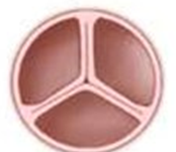
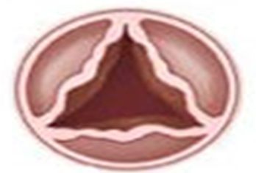
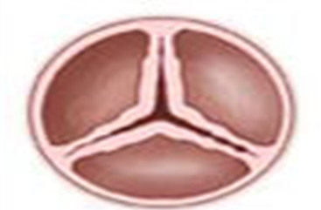
Аортальный стеноз - это врожденный или приобретенный порок сердца с обструкцией пути оттока крови из ЛЖ.
нормальный
стеноз
Частота встречаемости порока колеблется
от 2% до 8% среди всех ВПС и 2,5 % среди всех критических состояний у новорожденных.
Рисунок: Birks W., Korfer R. Chirurgie der angeborenen Herzfehler //Der Chirurgie. Bd. 48. S 143-152

Slide 3
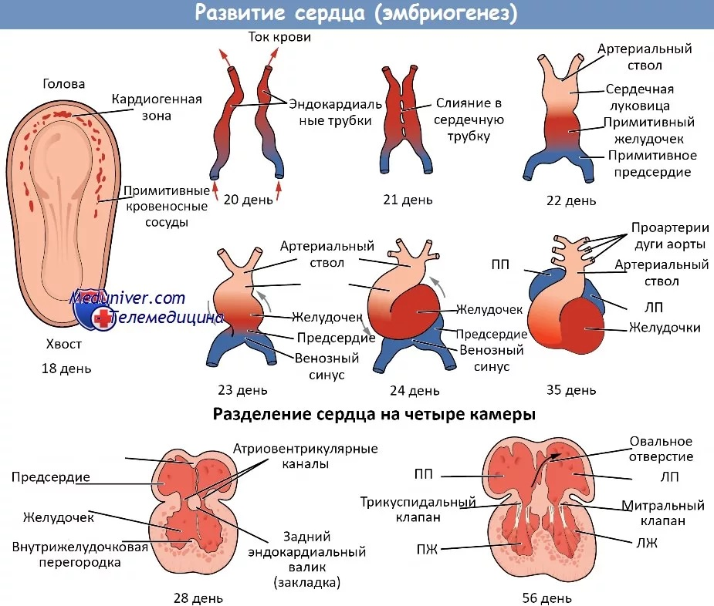
Формирование врожденного стеноза аортального клапана во внутриутробном периоде
Возможно развитие аортального стеноза
Рисунок: https://medach.pro/post/817

Slide 4


Происхождение
врожденный (первичный), возникающий как самостоятельное заболевание
приобретенный (вторичный), развивающийся на фоне других патологий

Slide 5
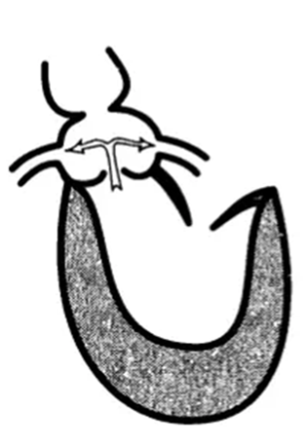
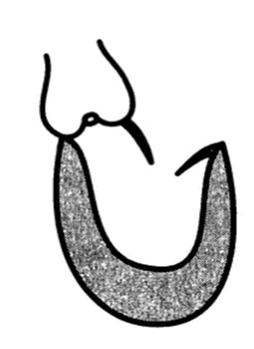
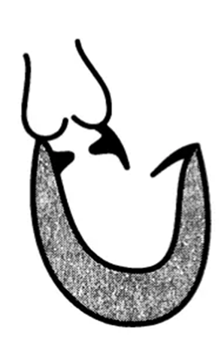
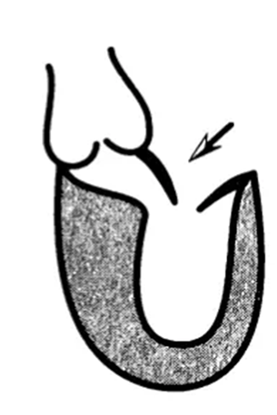
Локализация
надклапанный
клапанный
подклапанный
идиопатический
вовлечена восходящая аорта или синусы Вальсальвы
гипоплазия
дисплазия
неправильное количество створок
дисекретный
диффузный
на фоне гипертрофии стенки ЛЖ
Рисунок: https://studme.org/386969/meditsina/mezosistolicheskiy_sredniy_sistolicheskiy

Slide 6

Степени тяжести
(ЭХО-КГ критерии)
Легкая
Умеренная
Тяжелая
Градиент
систолического
давления
менее 40 мм рт.ст.
Средний градиент
от 10 до 20 мм рт.ст.
Площадь отверстия клапана от 1,5 до 2,0 см²
Градиент систолического давления до 75 мм рт.ст
Средний градиент
20–50 мм рт. ст.
Площадь отверстия клапана 1,0–1,5 см²
Градиент
систолического давления
более 75 мм рт.ст
Средний градиент более 50 мм рт.ст.
Площадь отверстия клапана < 1,0 см²
А.С Шарыкин врожденные пороки сердца 217стр

Slide 7



Гемодинамика
Стеноз аортального клапана
препятствие выбросу из ЛЖ
↑напряжения в стенке ЛЖ
↑систолического давления в ЛЖ
компенсаторная концентрическая гипертрофия ЛЖ

Slide 8

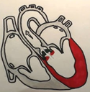
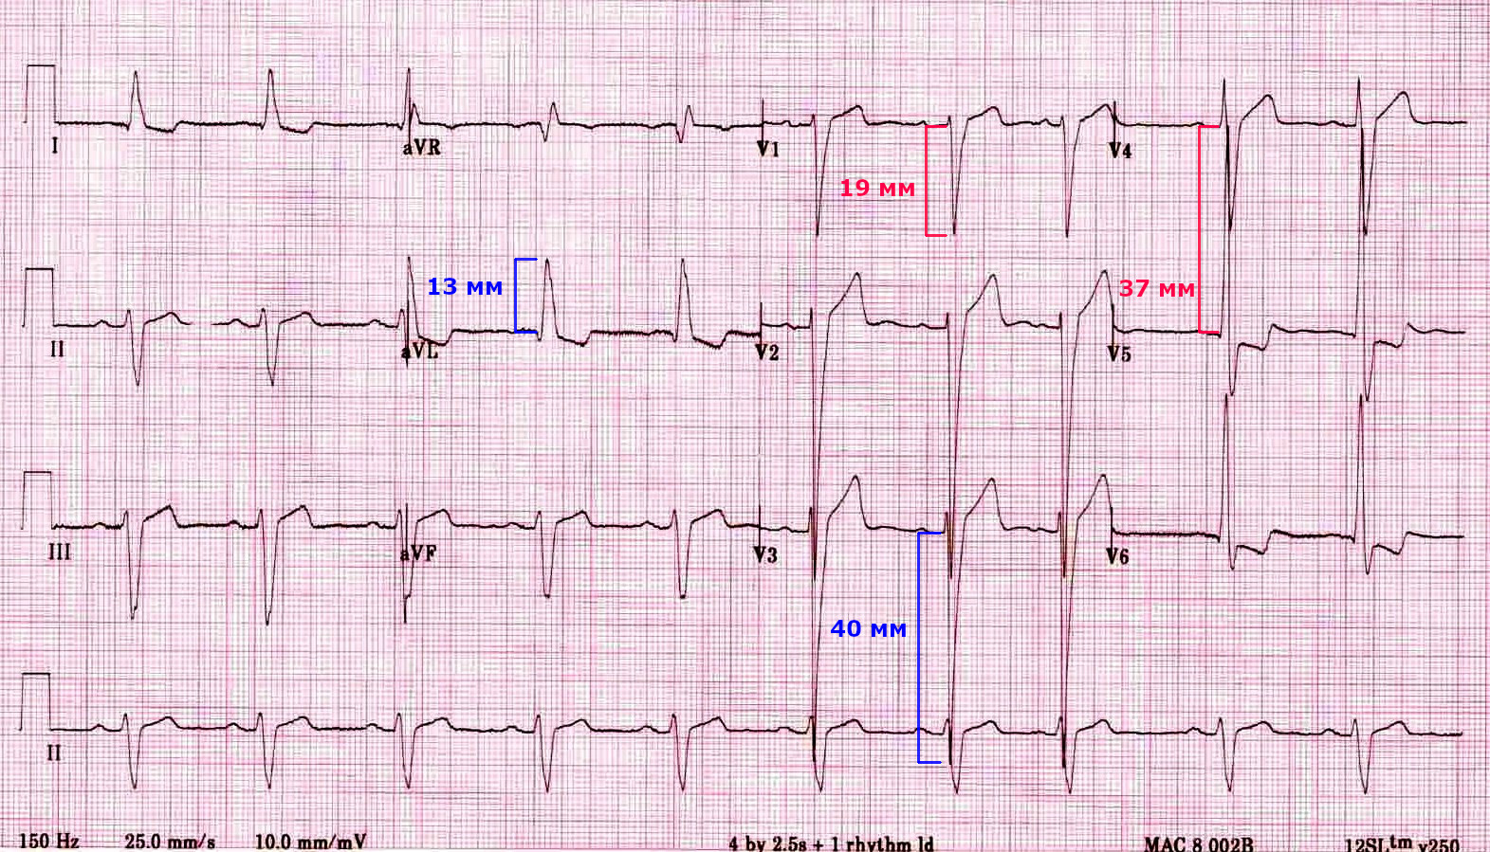
ЭКГ-картина гипертрофии ЛЖ
Отклонение ЭОС влево
Признаки ГЛЖ: инд. Соколова-Лайона (з.R в V5/6 + з.S в V1/2) > 35 мм.
Корнельский инд. (з.R в aVL + з.S в V3) > 20 мм. для ж. и 28 мм. для м.;
з.R в отв. aVL > 11 мм.
з. R в I отв. + з. S в III отв. ≥ 25 мм.
з.R в V4 < з.R в V5/6
Рисунок: : https://learnecg.ru/ecg_example/ecg_example_41.php

Slide 9
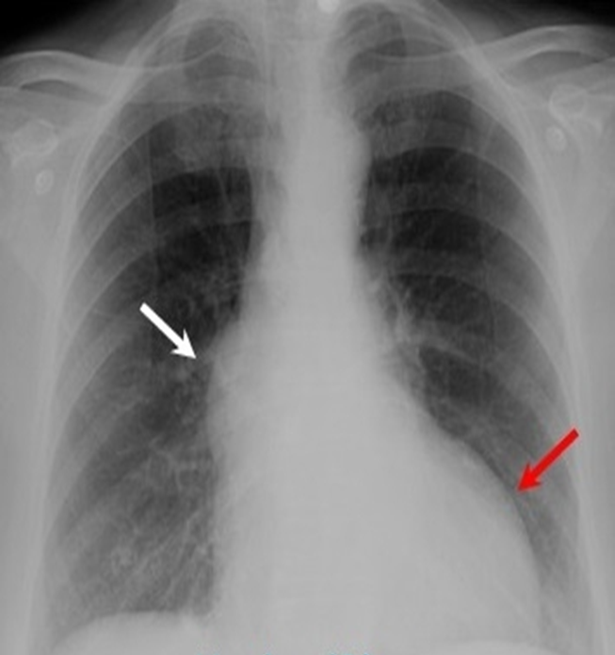
Рентген-картина гипертрофии ЛЖ
Расширение тени восходящей аорты, так называемая аортальная конфигурация сердца
Расширение тени сердца влево за счет гипертрофии ЛЖ
Усиление легочного рисунка
Рисунок: https://ppt-online.org/38008

Slide 10

↓ податливости миокарда ЛЖ
диастолическая дисфункция
↑ диастолического давления в ЛЖ
↓перфузионного давления в коронарных артериях + сдавление их мелких субэндокардиальных ветвей
↓коронарного резерва (увеличение приток крови к коронарным артериям)
несоответствие между потребностью миокарда в кислороде и его доставкой
стенокардия напряжения

Slide 11
Клиническая картина
Первые признаки аортального стеноза появляются после сужения просвета аорты примерно на 30%.
Жалобы характеризуются:
одышкой при физической нагрузке
утомляемостью, головокружениями, обмороками, ощущением сердцебиения, нарушениями сердечного ритма
загрудинными болями
Нередко отмечается задержка в физическом развитии.
Возможно бессимптомное течение.
·
·.
Триада синдромов при АС
артериальная гипоксемия
синкопе/пресинкопе
сердечная недостаточность

Slide 12
Физикальное обследование
Общий осмотр:
Бледность или цианоз кожных покровов
Ортопное
Отеки нижних конечностей
Гепатомегалия
Пульс малый, редкий и низкий (при значительном стенозе)

Slide 13

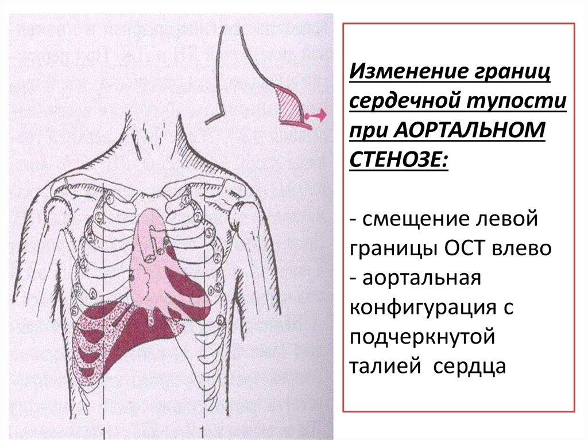
Пальпация:
верхушечный толчок смещен влево, разлитой, высокий и резистентный
систолическое дрожание на верхушке
сократительное дрожание в яремной ямке.
Перкуссия:
расширение границ сердца влево и вниз
Рисунок: https://ppt-online.org/389187

Slide 14
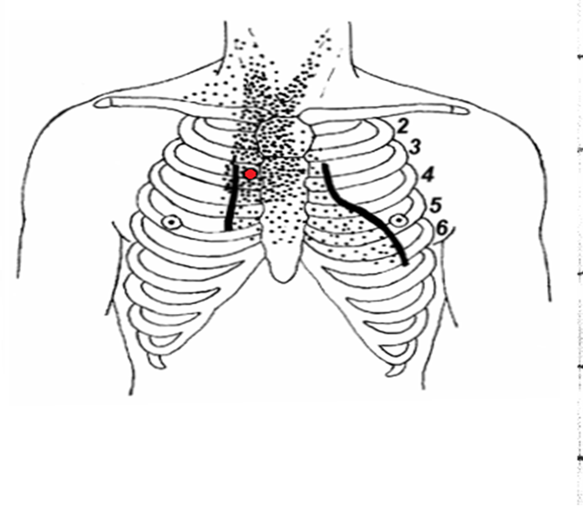
Аускультация:
Во 2-3 межреберье справа
громкий I тон, за ним сразу грубый систолический шум.
При надклапанном стенозе:
- шум смещен влево, в 3-4 межреберье
уменьшение интенсивности аортального компонента в формировании II тона,
парадоксальное расщепление II тона (с ослаблением аортального компонента)
https://ppt-online.org/389187

Slide 15
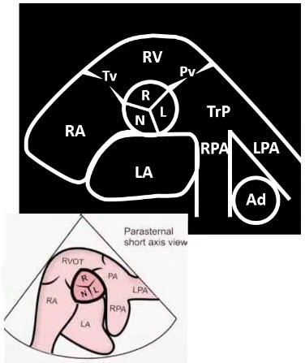
ЭХО-картина стеноза аортального клапана
Необходимо обратить внимание на:
диаметр клапанного кольца аорты
количество створок и их раскрытие, диаметр эффективного отверстия, наличие систолического градиента на аортальном клапане;
Для АС характерно:
увеличение толщины миокарда левого желудочка (до 15 мм и более);
увеличение переднезаднего размера левого желудочка (КСР - более 40 мм, КДР - более 60 мм)
Рисунок: https://shopdon.ru/blog/osnovy-ekhokg-issledovanie-aortalnogo-klapana/

Slide 16
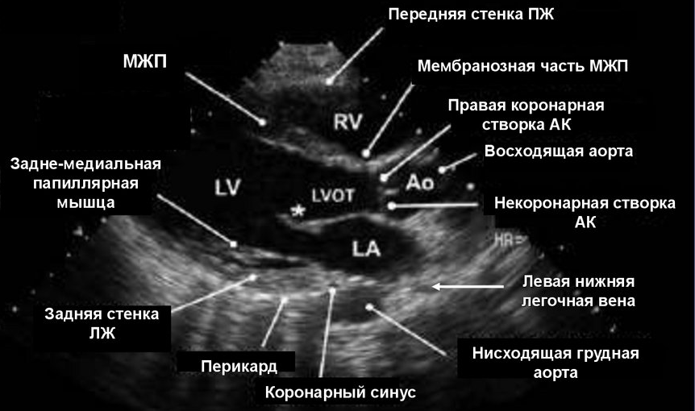
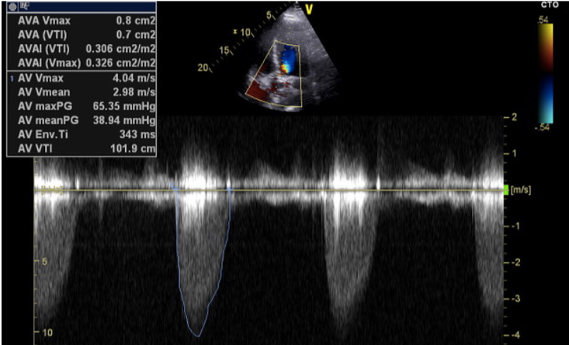
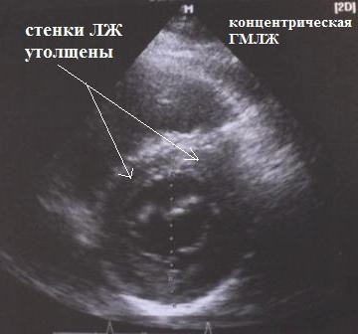
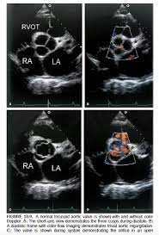
КДР
парастернальная позиция
по длинной оси ЛЖ
допплер на аортальном клапане
аорты
парастернальная позиция
короткая ось ЛЖ, на уровне митрального клапана
парастернальная позиция короткая ось, на уровне аорты
Рисунок: https://ag-eremeev.ru/gipertrofiy.htm
https://www.emdocs.net/pocus-for-aortic-stenosis/

Slide 17
Дополнительные инструментальные исследования
Чреспищеводная ЭхоКГ (прямое планиметрическое измерение площади отверстия аортального клапана)
Стресс-ЭхоКГ с добутамином и физической нагрузкой
Коронарная ангиография
Катетеризация сердца

Slide 18
Лечение
Медикаментозное лечение при тяжелом аортальном стенозе неэффективно.
Единственный радикальный метод лечения — протезирование аортального клапана.
Профилактика инфекционного эндокардита.

Slide 19
Медикаментозное лечение
(проводят после появления жалоб в ожидании операции и при ее невозможности)
сердечная недостаточность
устранение застоя в МКК
диуретики

Slide 20
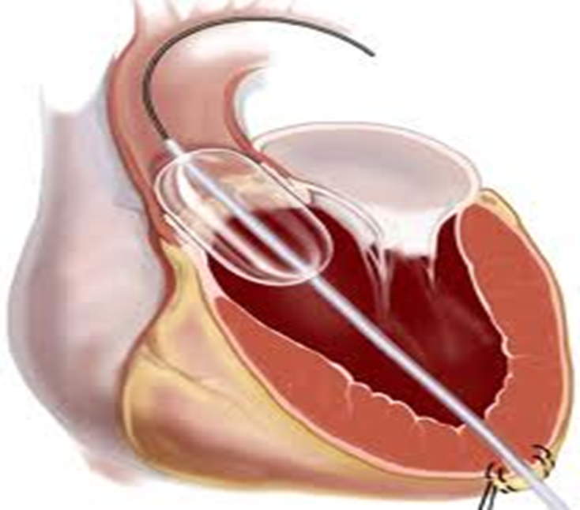
Аортальная баллонная вальвулопластика
При врожденном аортальном стенозе у детей без обызвествления клапана безопасность и эффективность этого метода сопоставимы с протезированием аортального клапана
Рисунок: https://ppt-online.org/38008

Slide 21
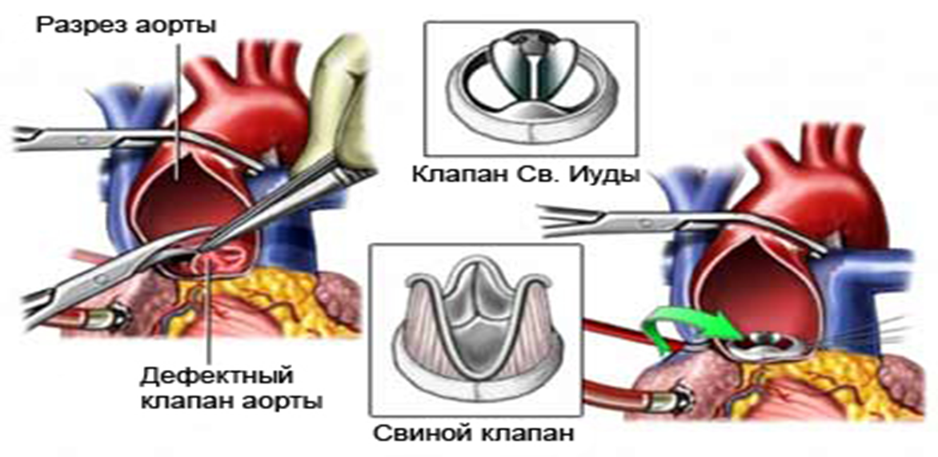
Хирургическое лечение
Наиболее эффективно протезирование аортального клапана
Для протезирования использую:
аутотрансплантаты (клапан легочной артерии при операции Росса),
аллотрансплантаты или аллогенные протезы (взятые у трупа)
свиные биопротезы, биопротезы из бычьего перикарда
механические протезы
Протезирование аортального клапана устраняет жалобы, а выживаемость после него почти не отличается от таковой для населения в целом
Рисунок: https://ppt-online.org/38008

Slide 22
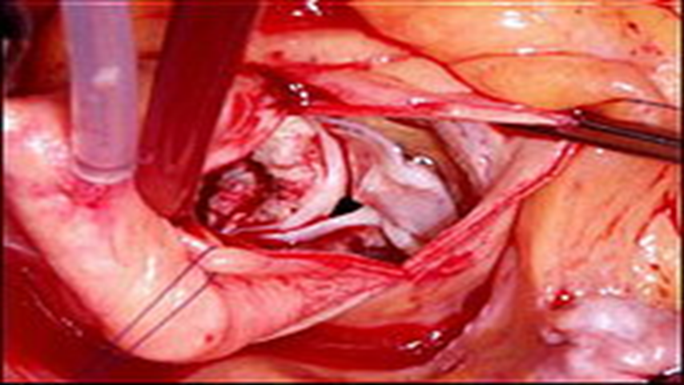
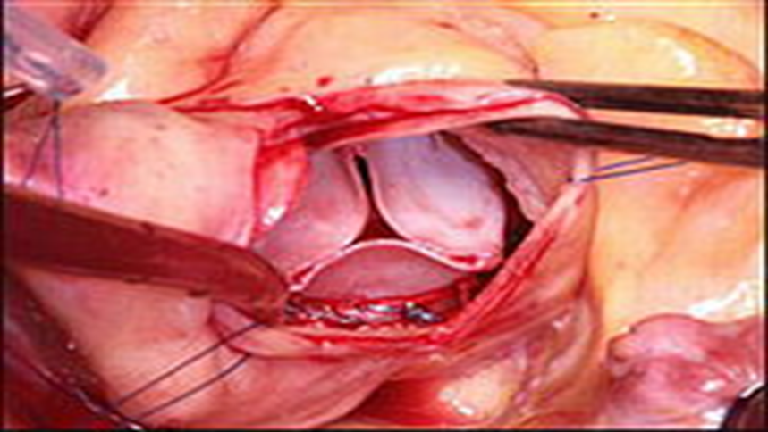
кальцифицированный аортальный клапан со стороны разреза восходящей аорты
после удаления кальцифицированных створок клапана и вшивания биологического протеза типа Mitroflow 23 мм
Рисунок: : https://ppt-online.org/38008

Slide 23
Прогноз
Гемодинамическое значение порока появляется уже в процессе беременности.
Прогрессирующая обструкция ЛЖ приводит к его дисфункции и дилатации, низкому антеградному кровотока.
Около 30 % обследованных плодов с АС имеется водянку, 7% погибает внутриутробно.
Среди детей с пороками, выявленными в постнатальном периоде, смертность в течение первого месяца составляет 5 %, большинство этих детей имеет критический АС.
При современной терапии простагландинами, баллонной дилатации клапана и хирургии до 6 месяцев доживает около 91%, до 1 года 90%, до 15 лет 88,4% больных.

Slide 24
Использованная литература:
«Врожденные пороки сердца» А.С. Шарыкин 2009 г.
Birks W., Korfer R. Chirurgie der angeborenen Herzfehler //Der Chirurgie. Bd. 48. S 143-152
Ananod R. et al., 1997: Kiraly P. et al., 1997. Kitchiner D. et al., 1994
4. Клинический протокол диагностики и лечения «Стеноз аортального клапана» № 14, 27.10.2017
5. Клинические рекомендации РФ «Врожденный клапанный стеноз аорты»
6. https://meduniver.com/Medical/pediatria/razvitie_serdca.html
7. https://studme.org/386969/meditsina/mezosistolicheskiy_sredniy_sistolicheskiy
8. https://learnecg.ru/ecg_example/ecg_example_41.php
9. https://ppt-online.org/38008
10. https://ag-eremeev.ru/gipertrofiy.htm
11. https://shopdon.ru/blog/ekg-osnovy-differentsialnoy-diagnostiki-gipertrofiya-levogo-zheludochka

Slide 25

СПАСИБО ЗА ВНИМАНИЕ

